Slide 1
Nói và nghe

Slide 2


Thứ Ba ngày 25 tháng 1 năm 2022
Tiếng Việt
Nói và nghe: Kể chuyện Chiếc đèn lồng

Slide 3
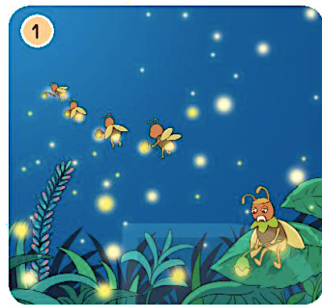


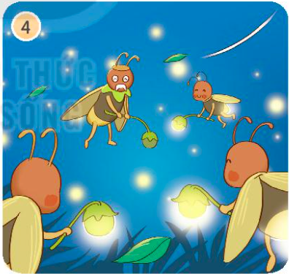
Chiếc đèn lồng
Nói và nghe
Cảnh vật trong tranh ở thời điểm nào trong ngày?
Tranh vẽ những gì?

Slide 4

1. Nghe kể chuyện.

Slide 5
Chiếc đèn lồng
Bác đom đóm già ngồi nhìn bầy đom đóm nhỏ tuổi rước đèn lồng làm sáng rực cả con đường. Trông chúng giống như những ngôi sao nhỏ lấp lánh.
Ôi chao, mình thực sự già rồi! Bác đom đóm thở dài.
Chợt bác nghe thấy tiếng khóc từ dưới bãi cỏ. Bác bay tới và nhận ra đó là chú ong non. Anh bạn nhỏ này bị lạc đường?
Đừng lo lắng quá, ta sẽ đưa cháu về.
Bác đom đóm an ủi ong non, rồi bác thắp chiếc đèn lồng của mình lên, dắt cu cậu bay đi. Bác bay mãi, bay mãi, cuối cùng cũng đưa được ong non về bên mẹ.
Bác đom đóm quay trở về. Nhưng chiếc đèn lồng của bác cứ tối dần, tối dần rồi tắt hẳn. Chao ôi! Tuổi già thật phiền phức! Nhưng bác thấy vui vì chút ánh sáng cuối cùng của mình thật có ích. Bác đom đóm đập nhẹ đôi cánh, chậm chạp bay trong đêm tối.
Đột nhiên, có những chiếc đèn lồng lung linh tiến về phía bác.
Bác ơi! Bác đã đưa bạn ong về nhà. Chúng cháu tới để soi đường cho bác ạ!
Thì ra là bầy đom đóm nhỏ.
- Các cháu ngoan lắm! Bác đom đóm cảm động nói. Giọt nước mắt hạnh phúc trào ra trên khuôn mặt nhăn nheo của bác.

Slide 6

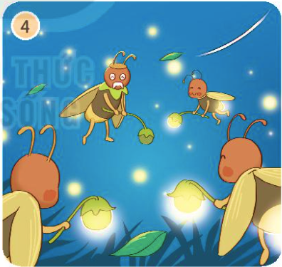
Chiếc đèn lồng
Bác đom đóm làm gì khi nghe
tiếng khóc của ong non?
Bác đom đóm già nghĩ gì khi nhìn bầy đom đóm nhỏ rước đèn lồng?
Chuyện gì xảy ra với bác đom đóm sau khi đưa ong non về nhà?
Điều gì khiến bác đom đóm cảm động?

Slide 7
2. Kể lại từng đoạn của câu chuyện theo tranh.
Bác đom đóm già nhìn thầy bầy đom đóm trẻ tuổi rước đèn lồng.
Bác đom đóm già nghĩ gì khi nhìn bầy đom đóm nhỏ rước đèn lồng?

Slide 8
Bác đom đóm già nói sẽ đưa ong non về nhà.
Bác đom đóm làm gì khi nghe tiếng khóc của ong non?

Slide 9
Chuyện gì xảy ra với bác đom đóm sau khi đưa ong non về nhà?
Chiếc đèn lồng của bác tối dần rồi tắt hẳn.

Slide 10
Bầy ong non đến soi đường cho bác về nhà.
Điều gì khiến bác đom đóm cảm động?

Slide 11



Thêi gian 5’
Cïng b¹n kÓ
trong nhãm
Notes:
11

Slide 12

Qua câu chuyện, em học được điều gì?
Notes:
Bài giảng thiết kế bởi: Hương Thảo - tranthao121006@gmail.com
12

Slide 13













Về nhà kể cho bố mẹ nghe về
câu chuyện Chiếc đèn lồng.

Slide 14

Củng cố, dặn dò
Notes:
Bài giảng thiết kế bởi: Hương Thảo - tranthao121004@gmail.com

